Slide 1

III региональная Интернет-конференция
«Профессиональная ориентация молодежи:
эффективные практики Костромской области»
27 ноября 2014 года
Направления развития профориентационной работы

Slide 2
Профориентационная работа
Направления
Участники
Профессиональное просвещение, в том числе профессиональная информация
Профреклама, профагитация
Профессиональная диагностика
Профессиональное консультирование
Психолого-педагогическое сопровождение, поддержка
Профессиональное воспитание
Органы государственной власти региона
Общеобразовательные организации
Профессиональные образовательные организации
Работодатели
Родители
Обучающиеся
….
Основные направления
Основные участники

Slide 3
Особенности современного этапа
Особенности:
изменение потребности и структуры рынка труда, рынка специалистов
возрастают требования к качеству подготовки специалистов
ориентация на развитие высокотехнологического и наукоемкого производства
интеграционные и миграционные процессы на уровне мировой экономики
усложнение социально-экономической ситуации и постоянно расширяющиеся свободы личностного, жизненного и карьерного выборов

Slide 4
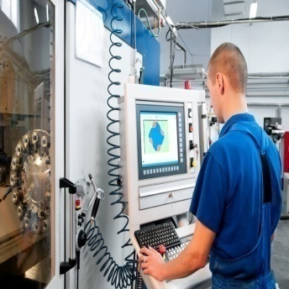

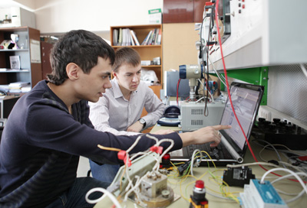
Изменения в подходах
Важность непрерывного и опережающего образования, предполагающего постоянный мониторинг регионального рынка труда и оценку перспективы его изменения.
Ориентация на выбор и освоение не одной, а нескольких профессий.
Ориентация на постоянное повышение квалификации (в условиях непрерывного образования) и непрекращающиеся карьерные выборы.
Повышения готовности самоопределяющейся личности к самостоятельному и осознанному решению своих карьерных вопросов.
Системность, комплексность профориентационной работы.
Развитие оперативных и долгосрочных (прогностичных) показателей эффективности профориентации.
Построение профориентационной работы на идеях «компетентностного подхода».
Повышение взаимосвязи профессионального, жизненного и личностного самоопределения.

